Slide 1
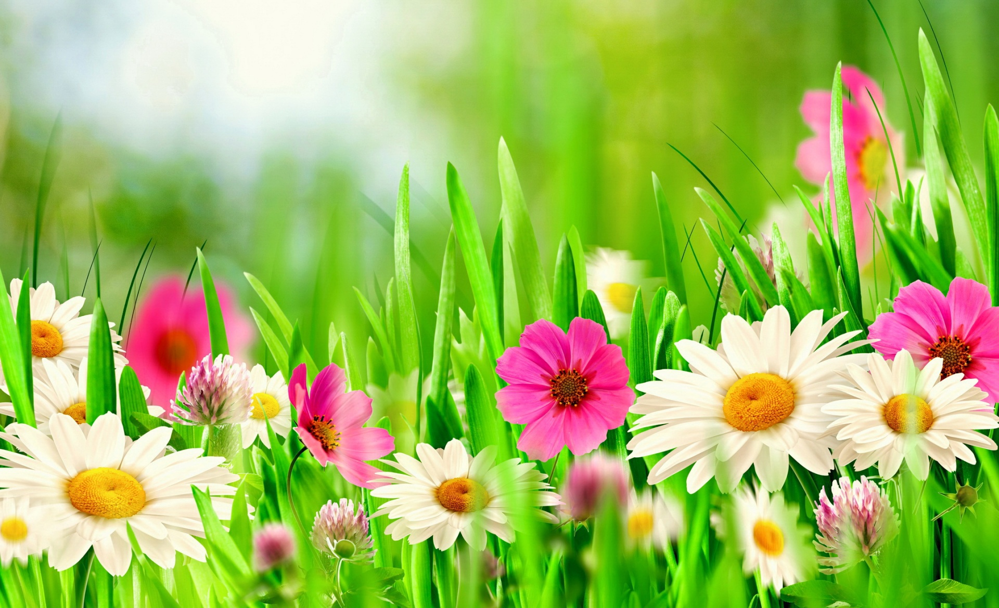
цветы.
Пальчиковые игры.
Для детей 5-7 лет

Slide 2
В течение дошкольного детства ребёнок практически овладевает речью. Но, к сожалению, существует много причин, когда его речь не сформирована должным образом, и одна из них: плохо развитая мелкая моторика рук.
Для развития мелкой моторики существует - пальчиковая гимнастика. Движение пальцев и кистей рук имеет особое стимулирующее воздействие. Пальчиковые игры или гимнастика не только положительно воздействует на речевые функции, но и на здоровье ребенка. Физиологией установлено, что уровень развития речи зависит от степени развития мелкой моторики. Если движения развиты, то и речь будет в норме.
Цель пальчиковых игр – развитие мелкой и общей моторики дошкольников. Развитие тонких движений пальцев рук. Совершенствовать умение подражать взрослому, понимать смысл речи

Slide 3
цветок
Травка стелется к земле — Ветер с ней играет. Стебельки чуть-чуть колышет, Устали не знает, А в траве растет цветок — Вот его бутончик. Раскрывает лепестки Цветок-колокольчик. К солнцу тянет лепестки, Головой качает, Пчелок он к себе зовет, Запахом их манит. | Дети сгибают руки в локтях и делают перед собой плавные движения кистями. Пошевеливают пальцами. Легко покачивают туловищем. Делают отрицательный жест. Соединяют кончики пальцев. Раскрывают пальцы. Поднимают руки вверх. Покачивают головой. Пошевеливают руками, как маленькими крылышками. Нюхают цветок.

Slide 4
цветы
Наши алые цветки Распускают лепестки. Ветерок чуть дышит, Лепестки колышет. Наши алые цветки Закрывают лепестки. Тихо засыпают, Головой качают. | Дети соединяют ладони в форме тюльпана. Медленно раскрывают пальцы. Плавно покачивают кистями. Медленно закрывают пальцы, придавая им форму бутона. Покачивают руками, как головкой цветка.

Slide 5
цветы
Рос высокий цветок на поляне. Утром весенним раскрыл Всем лепесткам красоту и питанье Дружно дают под землей корешки. Ах! Какие хризантемы Мы сорвали без проблемы! Ух! Охапку мы набрали. Эх! Прихватили и для Вали. Эхе-хе... Цветов не стало... Их и раньше было мало. Ох! Зачем мы их сгубили? Ведь не мы же их растили! | Дети высоко поднимают руки, соединяя их ладонями друг к другу, разводят пальцы и слегка округляют их. Разводят пальцы- лепестки. Ритмично соединяют и разъединяют пальцы. Руки опускают вниз, ладони тыльной стороной прижимают друг к другу, пальцы разводят. Дети пальцами показывают, как раскрывается цветок. Обеими руками срывают воображаемые цветы. Обеими руками показывают охапку. Машут рукой и рвут цветы дальше. Удивленно пожимают плечами. Разводят руки в стороны. Прижимают руки к щекам. Горестно качают головой.

Slide 6
Колокольчик
Дон-дон-дон колокольчик звенит. Ля-ля-ля что-то он говорит. Динь-динь-динь наклоняет головку. Бом-бом-бом растрепал всю прическу. Дзынь-дзынь-дзынь Солнцу он улыбнулся. Дили-дон Наконец-то проснулся. | Дети ритмично покачивают головой из стороны в сторону. Ритмично выполняют упражнение « пружинка». Ритмично наклоняют голову вперед Ритмично проводят ладонями по волосам Поднимают руки вверх и ритмично хлопают в ладоши Ритмично стучат пальцами одной руки о пальцы другой.

Slide 7
Литература
https://fotostrana.ru/public/post/234154/214133629/

Slide 8
Составитель:
Милашевская Н.В.-учитель-логопед
Юрьева Н.Г. – воспитатель
МБДОУ города Иркутска детский сад № 172 «Радуга»

